Slide 1
Tuần 15
Bài đọc 4: Người chạy cuối cùng

Slide 3
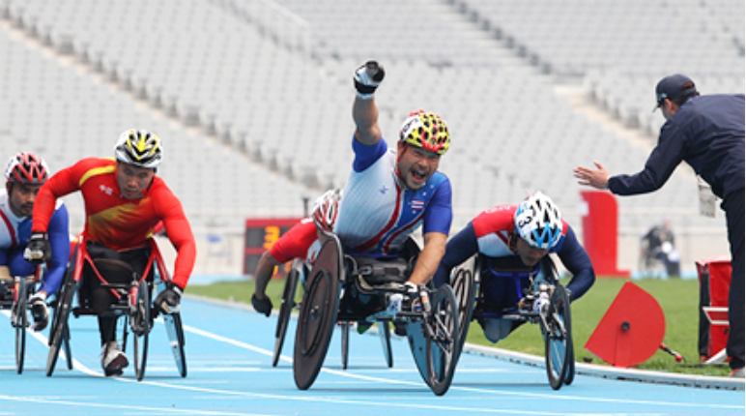
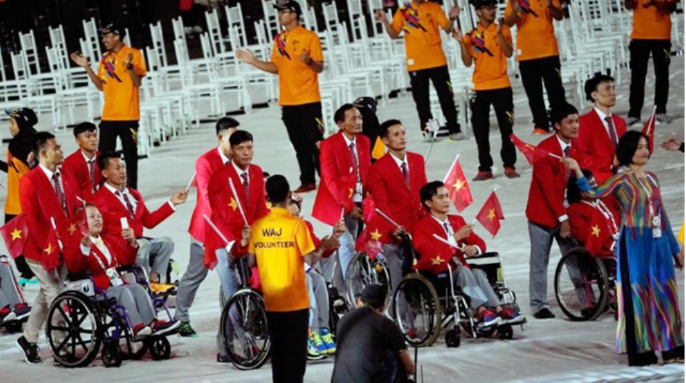
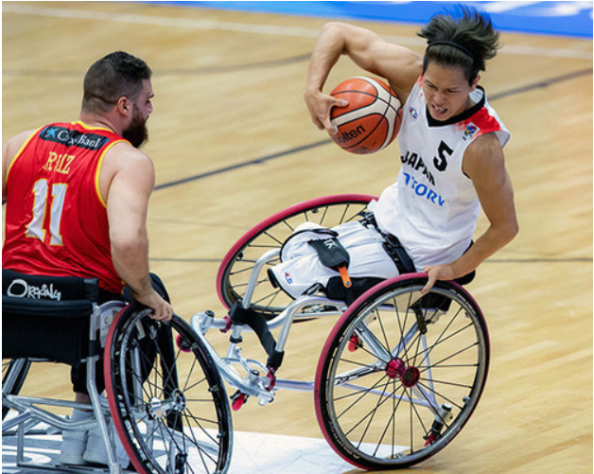
Em hãy cho biết những cuộc thi thể thao này có gì đặc biệt?

Slide 4
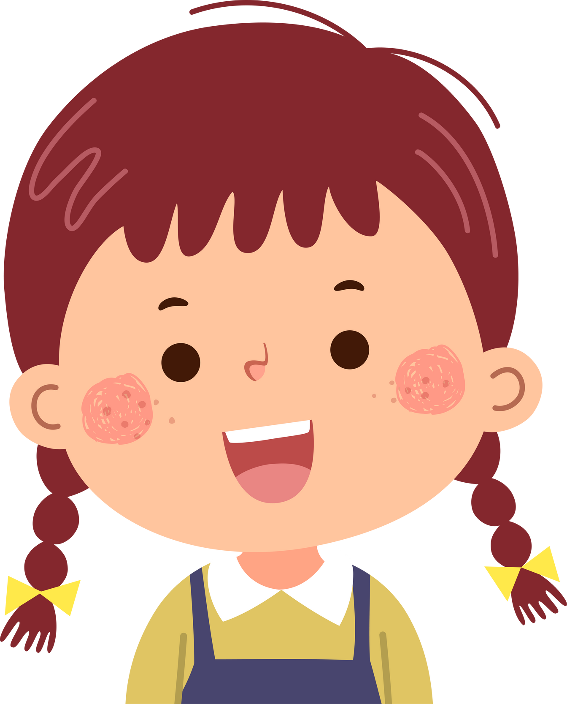
Đáp án
Các vận động viên trong những cuộc thi thể thao này đều là người khuyết tật.

Slide 6
LUYỆN ĐỌC THÀNH TIẾNG

Slide 7
Giọng đọc
Chậm rãi
Tình cảm

Slide 8
LUYỆN ĐỌC CÂU
Nhìn chị chật vật nhích từng bước một,/ mặt đỏ bừng như lửa/ mà tôi nín thở, rồi tự dưng reo hò :/ “ Cố lên! Cố lên !”.// Tôi vừa sờ sợ,/ vừa phấn khích,/ vừa ngưỡng mộ theo dõi chị /đang kiên trì và quyết tâm vượt qua những mét cuối cùng.//

Slide 9
Giải thích từ khó
Ma ra tông:
Tăng tốc:
cuộc thi chạy đường dài.
tăng tốc độ.
Chật vật:
Phấn khích:
hết sức khó khăn.
phấn khởi, hăng hái.

Slide 10
CHIA ĐOẠN
+ Đoạn 1: Từ đầu đến chăm sóc y tế.
+ Đoạn 2: Tiếp theo cho đến mét cuối cùng.
+ Đoạn 3: Tiếp theo cho đến như đôi cánh.
+ Đoạn 4: Còn lại.

Slide 11
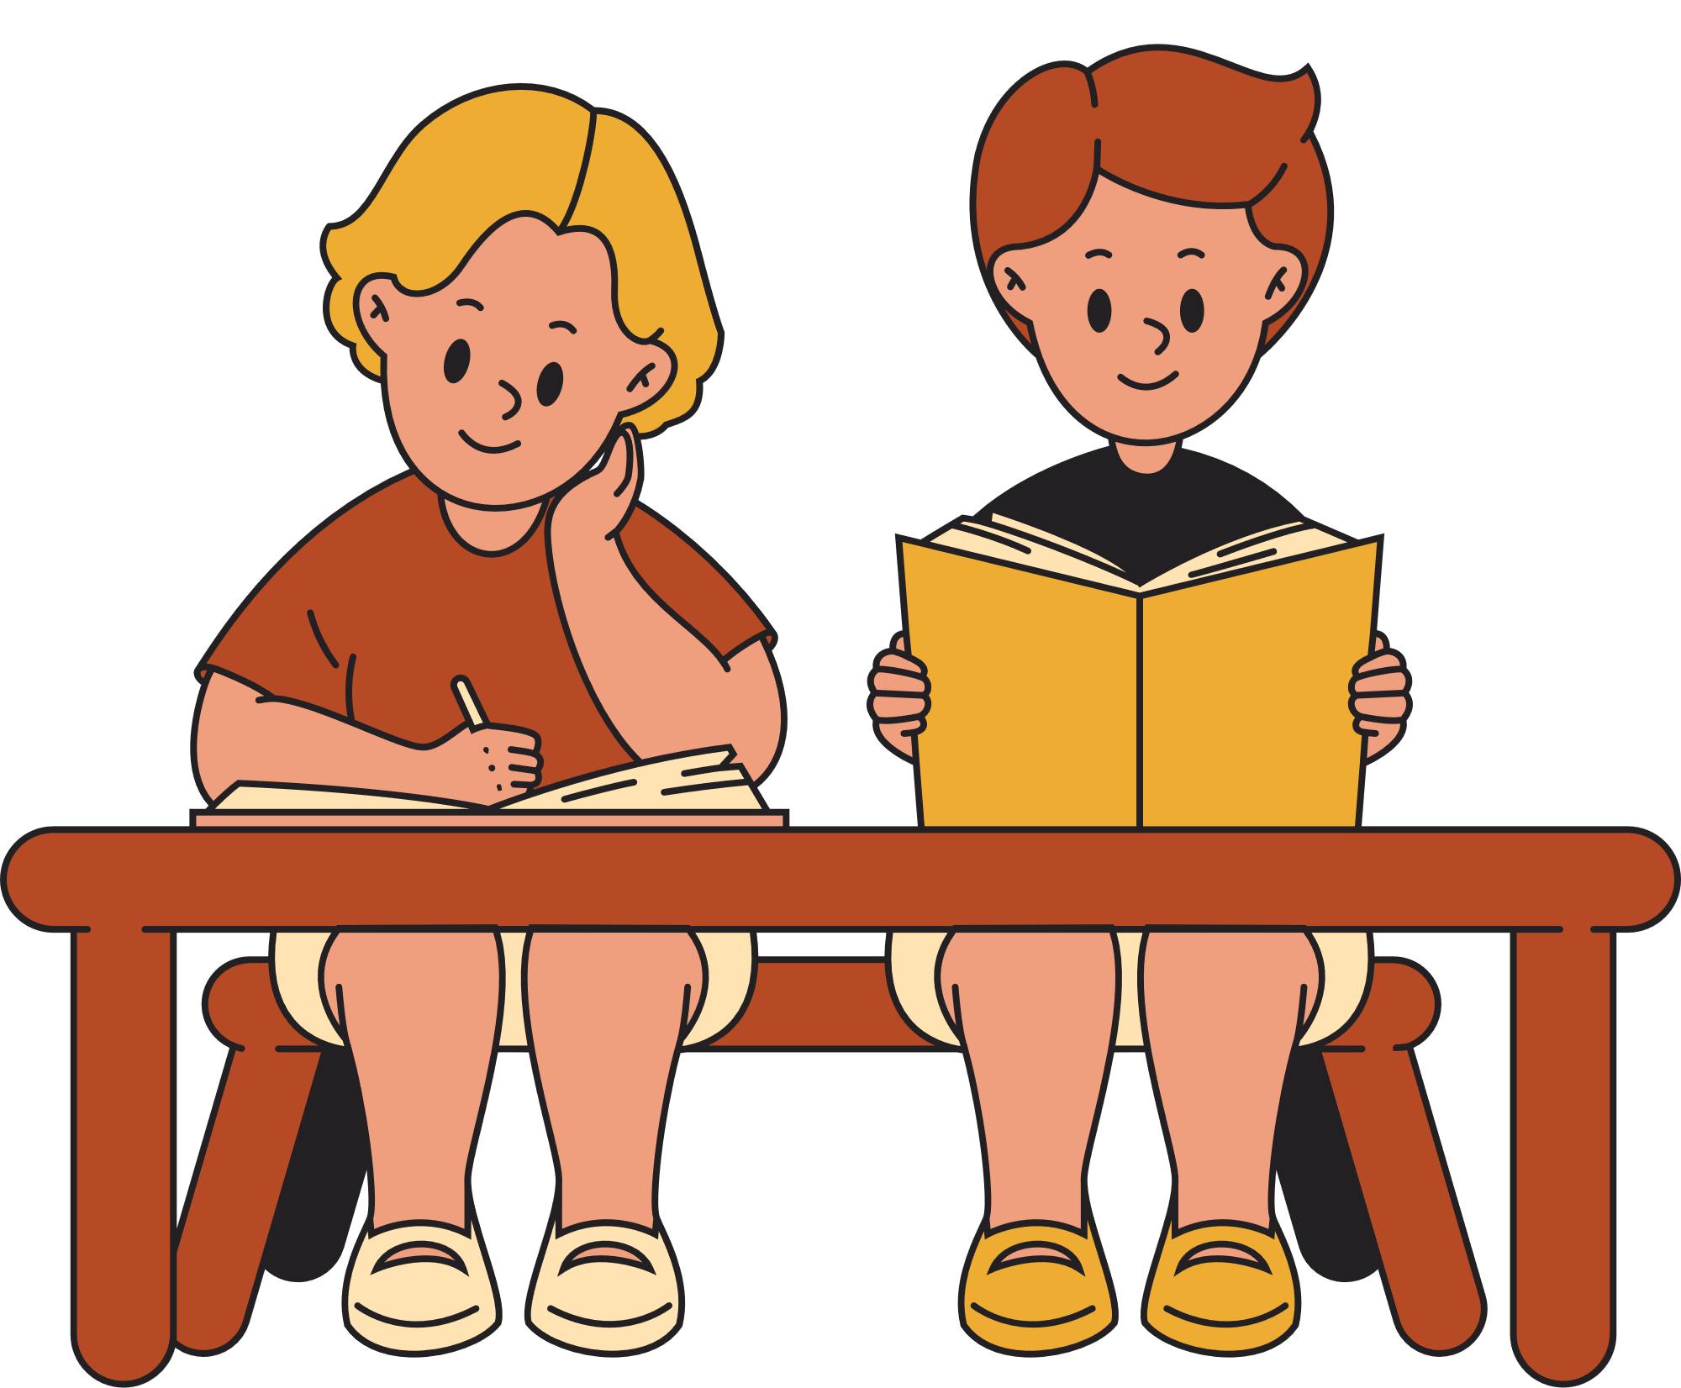
Luyện đọc bài
Lưu ý:
Đọc đúng những từ ngữ địa phương dễ phát âm sai.
Phân biệt các âm, vần, thanh dễ lẫn và viết đúng chính tả.
Lưu ý khi đọc các từ khó.

Slide 12
LUYỆN ĐỌC NHÓM

Slide 14
LUYỆN ĐỌC HIỂU

Slide 15
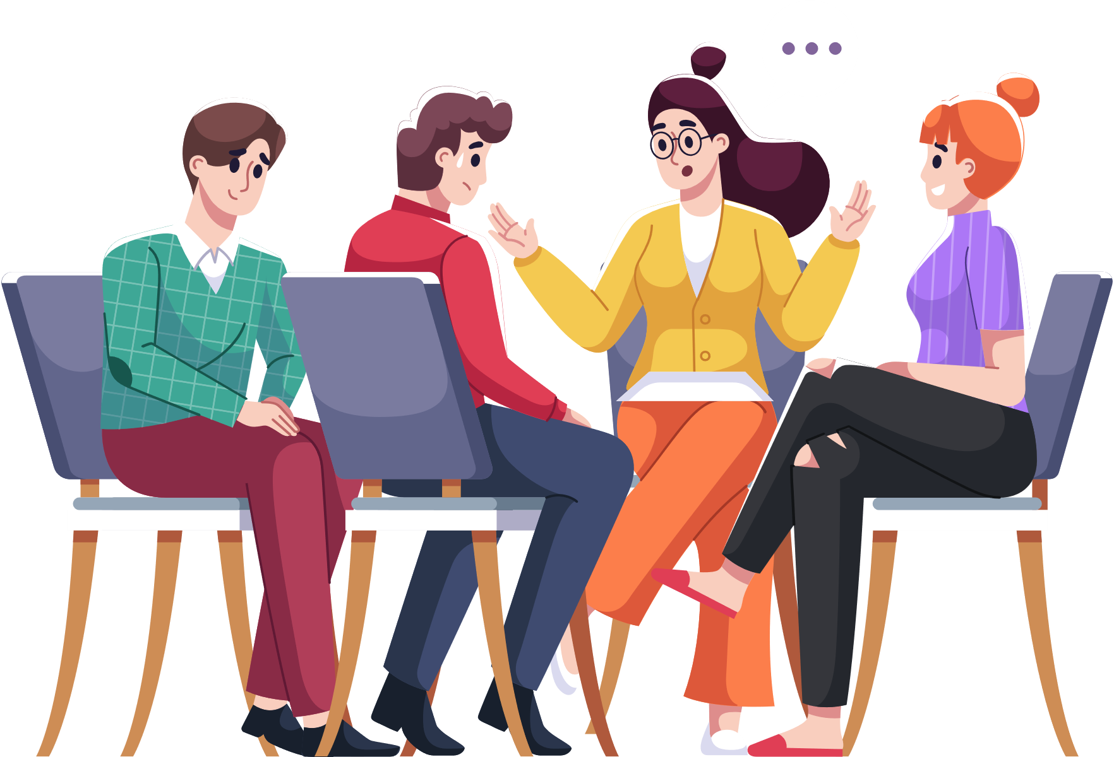
Làm việc nhóm đôi
Trò chơi: Phỏng vấn
Các em hãy đọc thầm bài đọc, thảo luận nhóm đôi theo các câu hỏi tìm hiểu bài.
Mỗi nhóm cử 1 đại diện tham gia.
Đại diện nhóm 1 đóng vai phóng viên, phỏng vấn đại diện nhóm 2. Nhóm 2 trả lời, sau đó đổi vai.

Slide 16
Làm việc nhóm đôi
Câu 1: Nhân vật “tôi” làm nhiệm vụ gì trong cuộc thi ma ra tông?
Câu 2: Người chạy cuối cùng có gì đặc biệt?
Câu 3: Tìm trong bài những chi tiết miêu tả cảm xúc của nhân vật “tôi” khi dõi theo người chạy cuối cùng?
Câu 4: Vì sao hình ảnh người chạy cuối cùng có thể tiếp thêm động lực cho nhân vật “tôi” mỗi lúc gặp khó khăn?

Slide 17
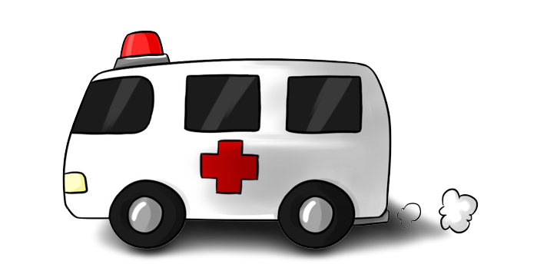
Làm việc nhóm đôi
Nhân vật “tôi” làm nhiệm vụ gì trong cuộc thi ma ra tông?
Nhân vật “tôi” làm nhiệm vụ ngồi trong xe cứu thương, theo sau các vận động viên, phòng khi ai đó cần được chăm sóc y tế.

Slide 18
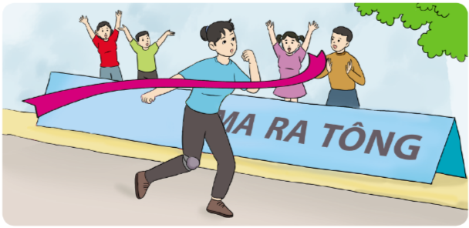
Làm việc nhóm đôi
Người chạy cuối cùng có gì đặc biệt?
Người chạy cuối cùng là người phụ nữ
bị tật ở chân, di chuyển rất khó khăn.

Slide 19
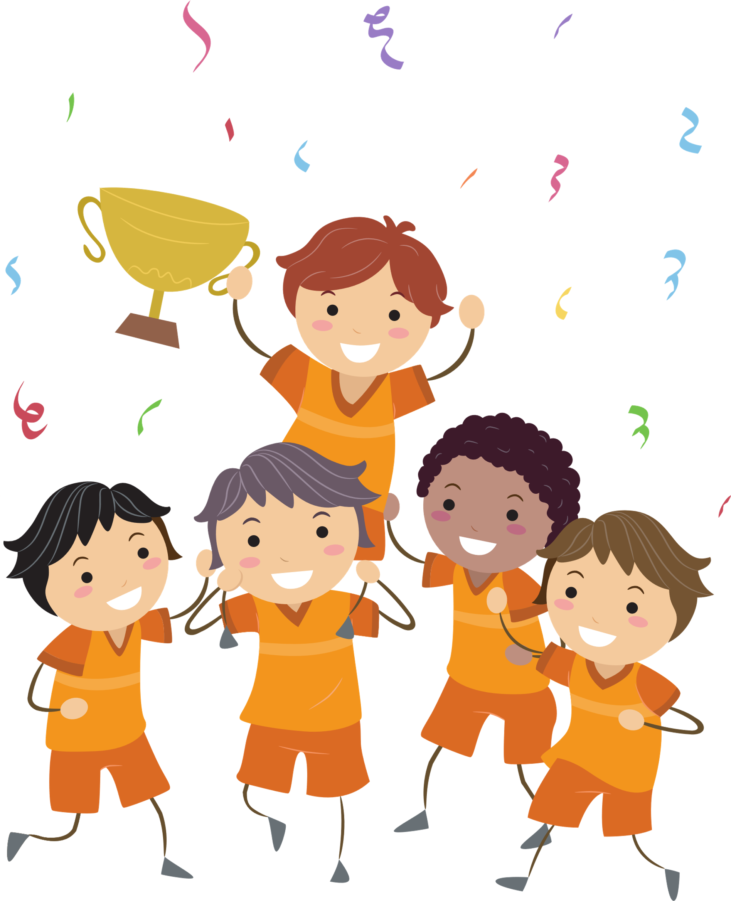
Làm việc nhóm đôi
Tìm trong bài những chi tiết miêu tả cảm xúc của nhân vật “tôi” khi dõi theo người chạy cuối cùng?
“Nhìn chị chật vật nhích từng bước một, mặt đỏ bừng như lửa mà tôi nín thở, rồi tự dưng reo hò: “Cố lên! Cố lên!”. Tôi vừa sợ, vừa phấn khích, vừa ngưỡng mộ dõi theo chị”.

Slide 20
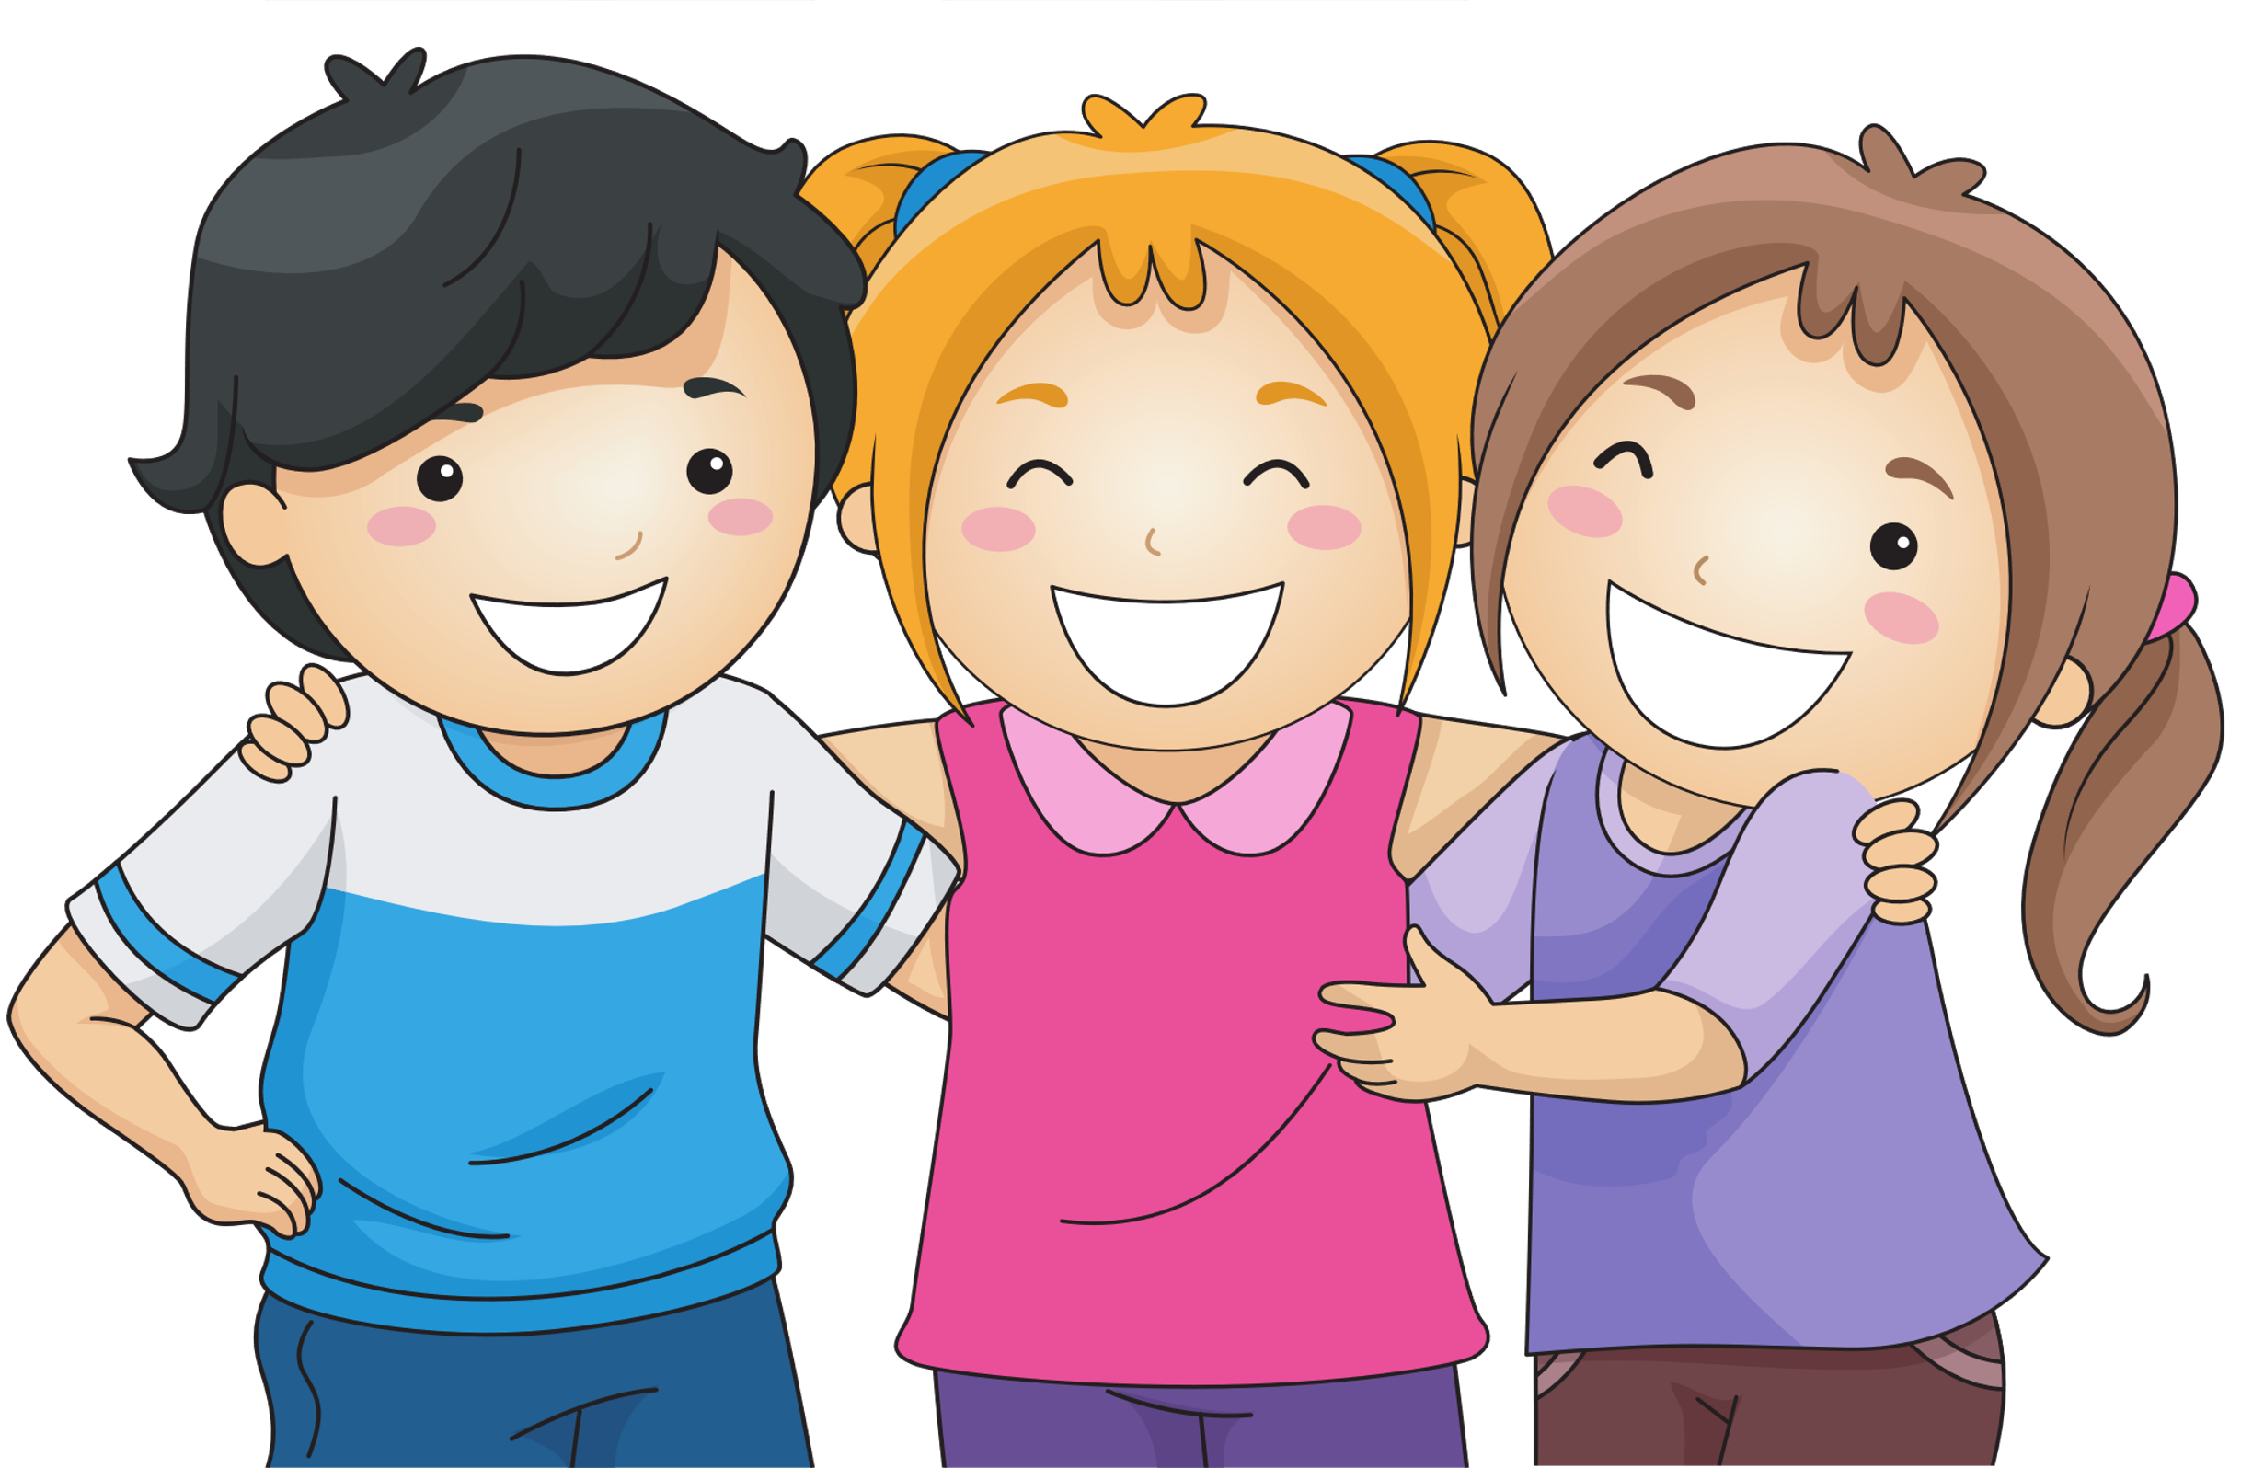
Làm việc nhóm đôi
Vì sao hình ảnh người chạy cuối cùng có thể tiếp thêm động lực cho nhân vật “tôi” mỗi lúc gặp khó khăn?
Vì đối với nhân vật “tôi”, người phụ nữ khuyết tật ấy là tấm gương sáng về nghị lực và quyết tâm vượt qua khó khăn.

Slide 21
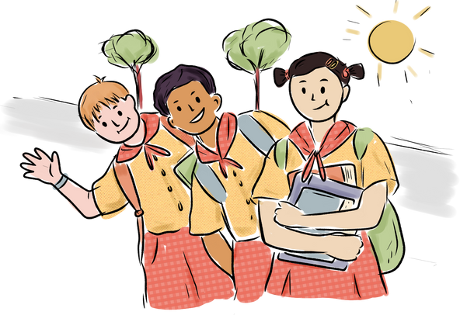
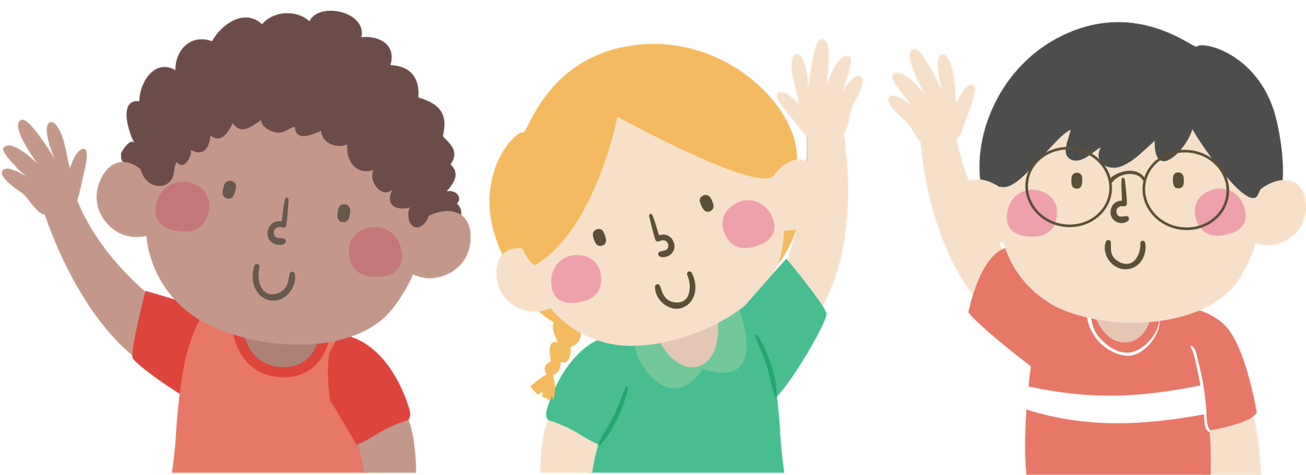
Nội dung chính
Câu chuyện đem đến cho chúng ta bài học – Có ý chí, có quyết tâm thì sẽ thành công.

Slide 22
01
Tìm những sự vật được so sánh với nhau về đặc điểm
Tìm những sự vật được so sánh với nhau trong các câu dưới đây. Chúng được so sánh về đặc điểm gì?
a) Mặt chị đỏ bừng như lửa.
b) Sợi ruy băng phấp phới như đôi cánh.
Mặt chị được so sánh với lửa về màu sắc của da mặt (lửa có màu “đỏ”).
Hình ảnh sợi ruy băng bay trong gió được so sánh với đôi cánh chim mở rộng và bay lượn trên trời.

Slide 23
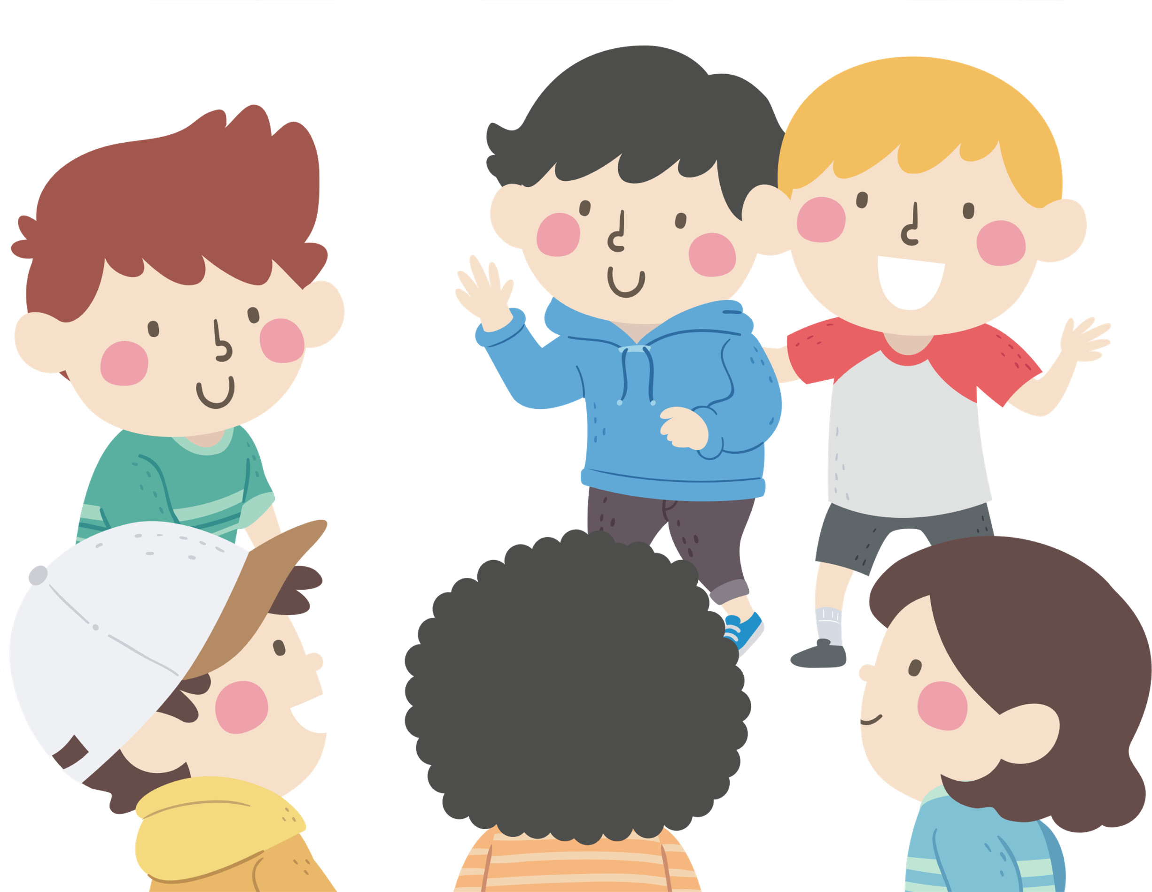
02
Luyện tập về cấu tạo của hình ảnh so sánh
Xếp các bộ phận của mỗi câu trên vào ô thích hợp trong bảng sau:
Sự vật 1 | Đặc điểm | Từ so sánh | Sự vật 2
a) Mặt chị | đỏ bừng | như | lửa
b) Sợi ruy băng | phấp phới | như | đôi cánh

Slide 24
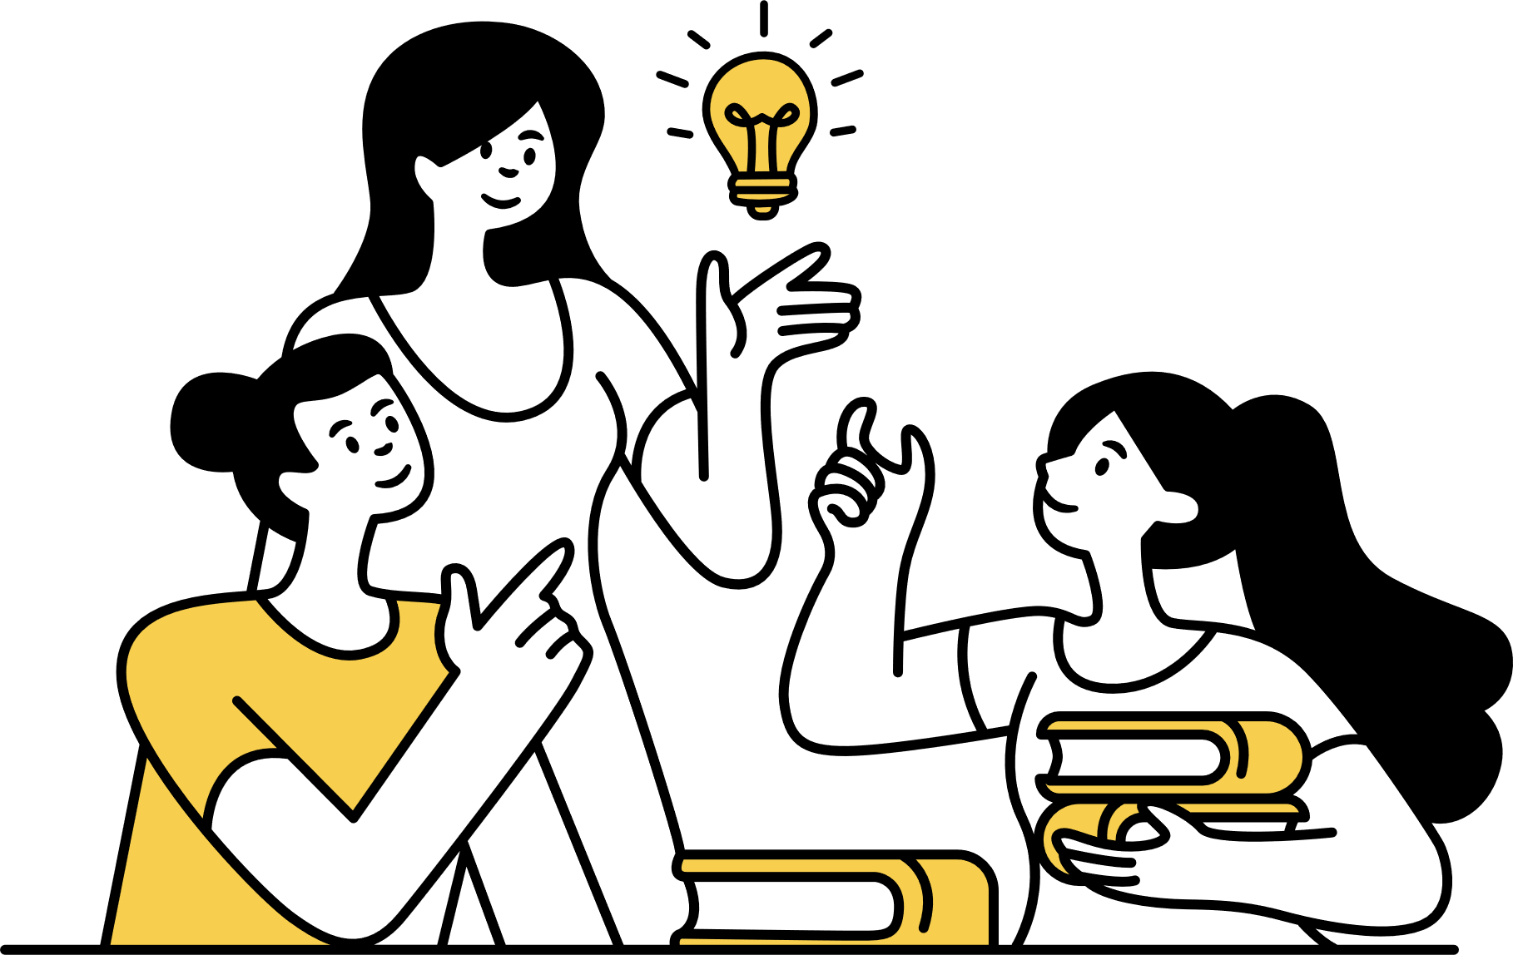
03
Tìm các câu khiến trong bài học
Cố lên! Cố lên!
Anh lái xe chầm chậm thôi nhé!

Slide 25
Ôn tập lại nội dung của bài học
Làm đầy đủ các bài tập
Chuẩn bị bài:
Góc sáng tạo - Bản tin thể thao

